Slide 1

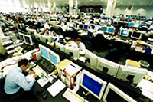
Cours de Marchés Financiers :
Les salles et les métiers de marchés
Rémi Bachelet
Ce cours est disponible http://rb.ec-lille.fr
Cours distribué sous licence Creative Commons, selon les conditions suivantes :
Source des images indiquées au-dessous ou en cliquant sur l’image
Source: www.lestemps.ch
École Centrale de Lille
Cité Scientifique
BP 48 F-59651 Villeneuve d’Ascq Cedex
Notes:
Faire un schéma animé des métiers de la finance corporate/market info/commercial

Slide 2
Les salles et les métiers de marchés : plan
Les salles des marchés
  équipement d'un opérateur
  déroulement d'une transaction
Les métiers de salles des marchés
  ou ……comment gagner de l'argent
  Synthèse : métiers et risque
Comprendre l’activité d’une SdM
  Typologie des risques gérés

Slide 3
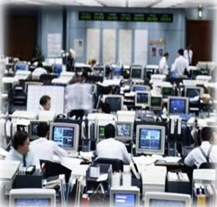
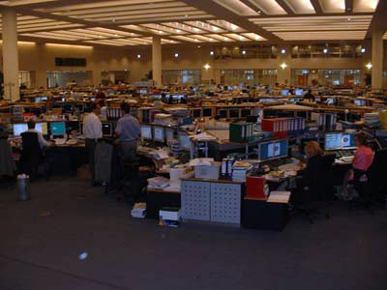
Les salles des marchés
Source: www.kmvpartnership.co.uk
Image : Source

Slide 4
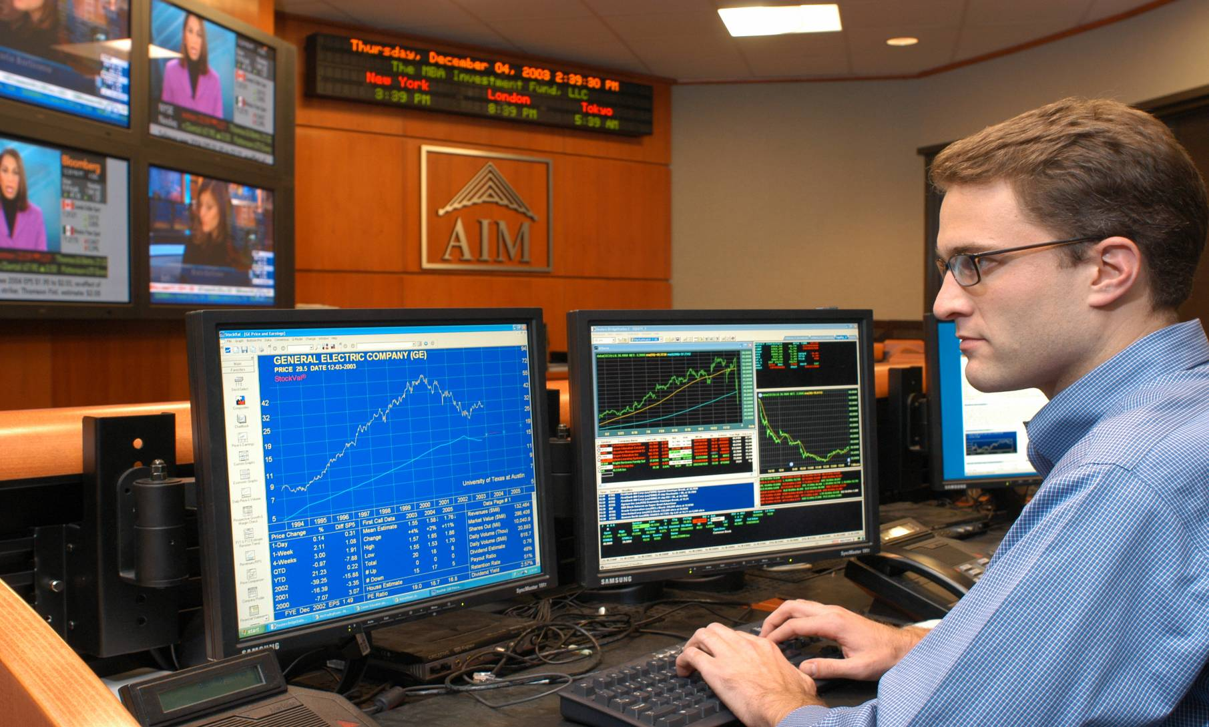
Poste de travail d'un opérateur
Image : Source

Slide 5
Les changes : équipement d'un opérateur
Au moins trois écrans :
  Quotron, Reuter, Telerate : les prix de marché et les nouvelles
  Un système électronique de transactions, par exemple EBS ou 'Dealing' de Reuter.
  Un ordinateur personnel pour entrer les 'deals', suivre les positions, les risques, les profits.
Un système téléphonique sophistiqué
Des interphones

Slide 6
Les changes : déroulement d'une transaction orale / Reuter
"Dollar - Sterlin ?"
"Figure au quart
"Au quart j'en prends 10"
GBP 10*
# 00-25
10 mine
# OK BIBI
Aujourd’hui … un clic

Slide 7
Autour d’une SdM : les acteurs
autres salles des marchés
Fournisseurs d'information
Courtiers
établissement financier
salle des marchés
entreprises
investisseurs institutionnels
autres informateurs

Slide 8
Les métiers de salles des marchés ou ……comment gagner de l'argent
Il existe quatre manières de gagner de l’argent sur les marchés financiers
    Trading : spéculer
    Sales et courtage : intermédiation
    Arbitrage : exploiter les écarts entre les différents marchés
    Market-making : assurer la liquidité du marché
  Pouvez-vous classer ces métiers du plus risqué au moins risqué ?
Notes:
on achète la volatilité d’un indice et on vend celle des actions qui le composent, afin de gagner sur la différence

Slide 9
Trading
  = Spéculer, c’est-à-dire prévoir l’avenir
    Acheter … puis revendre (ou l‘inverse)
  Problèmes :
    jeu à somme nulle
    Mais la prise de risque peut être payante …
Notes:
on achète la volatilité d’un indice et on vend celle des actions qui le composent, afin de gagner sur la différence

Slide 10
Sales et courtage
  Intermédiation
    Passer des transactions pour le compte des clients
    moyennant une commission
  …. Lié avec du conseil par rapport à leurs besoins
Notes:
on achète la volatilité d’un indice et on vend celle des actions qui le composent, afin de gagner sur la différence

Slide 11
Arbitrage
Exploiter les écarts entre les différents marchés
Exemple d’arbitrage : on achète la volatilité d’un indice (ex CAC 40) et on vend celle des actions qui le composent, afin de gagner sur la différence
La frontière entre arbitrage et spéculation est parfois floue …
Notes:
on achète la volatilité d’un indice et on vend celle des actions qui le composent, afin de gagner sur la différence

Slide 12
Market-making
Ou « teneur de marché »
Assurer la liquidité du marché
  Être la personne que l’on appelle quand on a besoin d’acheter ou de vendre.
  Lui donner une fourchette de prix (spread)
  Réaliser de nombreuses opérations dans les deux sens = encaisser le spread.
Les markets-maker sont mis en concurrence.
  Marché stable = spread resserré
  Le spread s’exprime en 1/10.000 1.4250/75
  Montant en millions/dizaines de millions

Slide 13
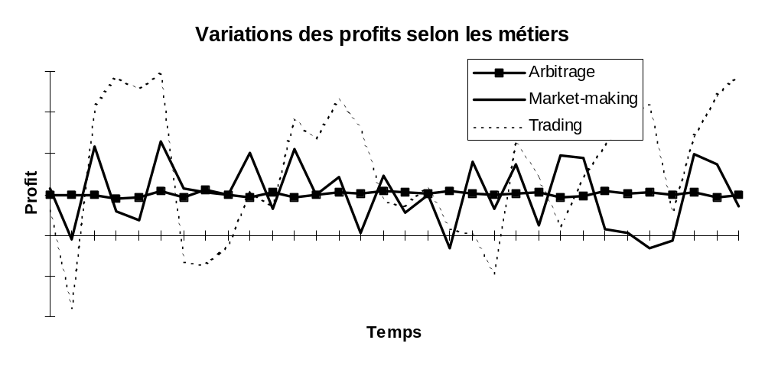
Risques vs. métiers

Slide 14
Risque de marché / volume des transactions
+
Trading
Risque
Market making
Arbitrage
Clientèle
(Courtage)
-
-
+
Volume brassé
Notes:
Ils sont définis par le comité de Bâle comme les conséquences auxquelles l'on est exposé "par suite d'évolutions défavorables du niveau ou de la volatilité des prix du marché[1]". Dans le climat de concurrence et de volatilité extrême des marchés financiers, ils sont au cœur de l'activité de la salle. En effet, tous les cours fluctuent et le métier de l'opérateur de marché consiste précisément à assumer ces risques. On pourrait ainsi reprendre les métiers que nous avons définis dans la section précédente en les classant selon la quantité de risques prises versus le volume des transactions traitées.
[1] COMITÉ DE BÂLE 94, "Lignes directrices pour la gestion des risques liés aux instruments dérivés", juillet 94, éd. BRI, Bâle

Slide 15
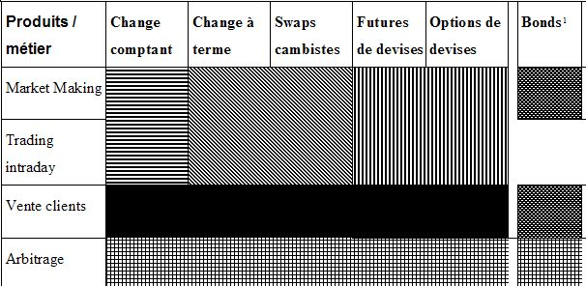
Comment comprendre les activités d’une SdM ? Croiser Produits et Métiers

Slide 16
Contraintes imposées par les marchés financiers
Travail sur de l'information uniquement : les actifs échangés sont immatériels.
Pas de droit à l'erreur. Ou plutôt erreurs très coûteuses.
Charge de travail très variable : Quelles que soient les conditions, les délais de réponse restent extrêmement courts.
Les problèmes de gestion des risques doivent être résolus par l'organisation des salles des marchés

Slide 17
Typologie des risques gérés
Risques de marchés : liés aux variations des taux ou des cours des actifs risque de taux, risque de change
Risques de crédit : liés à la fiabilité d'une contrepartie , voire d'un pays entier.
Risque liés au fonctionnement même du marché et à la possibilité ou non de revendre un actif risque de liquidité
Risque opérationnel
    Un trader dépasse les limites de prise de risque autorisées (Jérôme Kerviel, Nick Leeson, liste des records de pertes de trading),
    Le back office oublie de demander un règlement à la date contractuelle,
    Perte de données informatiques…
Risque déontologique
    Un trader fait passer ses transactions par un courtier en échange de faveurs.

Slide 18
Lexique : termes à connaître / comprendre / pouvoir définir

Slide 19
Lexique : Courtier ("broker")
Intermédiaire qui centralise les besoins des acteurs du marché afin de mettre en contact ceux qui ont des intérêts complémentaires. "Ils appartiennent à une corporation prospère, dont les membres ont une étonnante propension à revenir par les lignes de réseaux quand on a coupé les lignes directes".
La présence du courtier permet de réduire le nombre de liaisons (on le divise par deux dans notre exemple) mais il faut rémunérer un intervenant supplémentaire !
Des systèmes de courtages électroniques (EBS, Reuter, Globex…) concurrencent de plus en plus les courtiers humains, en particulier sur les marchés organisés.

Slide 20
Lexique
Liquidité
Un produit est plus ou moins liquide suivant la facilité avec laquelle il peut être échangé contre de la monnaie. Par définition la monnaie est l'actif le plus liquide. La liquidité des investissements constitue la condition sine qua non des stratégies de placement court terme ou de spéculation. On décompose la liquidité en trois composantes : l'étroitesse (tightness), la résilience (resiliency) et la profondeur (depth).
- L'étroitesse correspond à l'amplitude de la fourchette bid/ask,
- La résilience exprime le temps nécessaire au marché pour retrouver son équilibre après un choc causé par une opération injustifiée, mais de fort montant
- La profondeur de marché croît avec le nombre de transactions possibles sans modification du prix
Position et risque de marché, typologie des risques, Fongibilité, Information, Mark to market, stop-loss.
Arbitrage, Analyse fondamentale, Bulle, Désintermédiation, Courtier ("broker"), Spéculation, Titrisation, Spread
Marchés :
  Primaires, secondaires
  de gré à gré ("Over The Counter"), organisés.
Back-office, Front-office, Desk
Comptant ("spot"), Contrat à terme, Dérivés (produits), Option, Swap, Levier (effet de)
Un produit qui a un effet de levier fort permet de prendre des risques élevés à partir d'une mise en fonds faible.

Slide 21
Questions ?

